Slide 1
Кто быстрее?
1.Что такое фонетика?
2.Сколько падежей в русском языке?
3.Назовите главные члены предложения?
4.Назовите второстепенные члены предложения?
5.Сколько времени имеет глагол?

Slide 2
Синонимы.
Синонимические ряды.

Slide 3

ЛЕКСИКА
словарный состав языка
Неологизмы
Робот, интернет
Профес
Сиональные
Врач-хирург
Заимство
Ванные
Тетрадь-из
Греции
Диалектные
Дивно - много
Устаревшие
Витязь - храбрый воин, богатырь

Slide 4
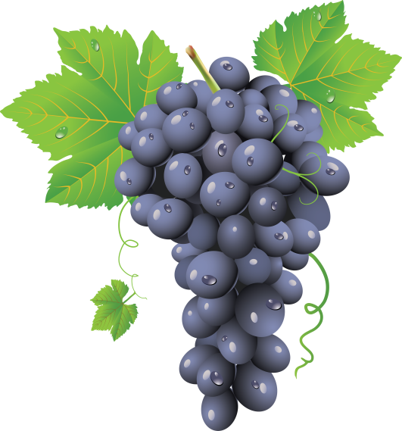

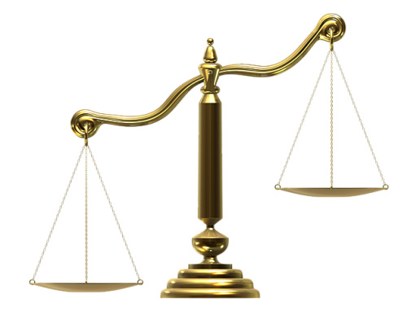

РАЗНООБРАЗИЕ ЛЕКСИКИ
СИНОНИМЫ
АНТОНИМЫ
ОМОНИМЫ
обворожительный
восхитительный
прекрасный
чудесный
верх
низ
/БРАК
супружество/
/БРАК
- ипорченная деталь/
(дружно)
/красивый/
/прекрасный/
черный
белый

Slide 5
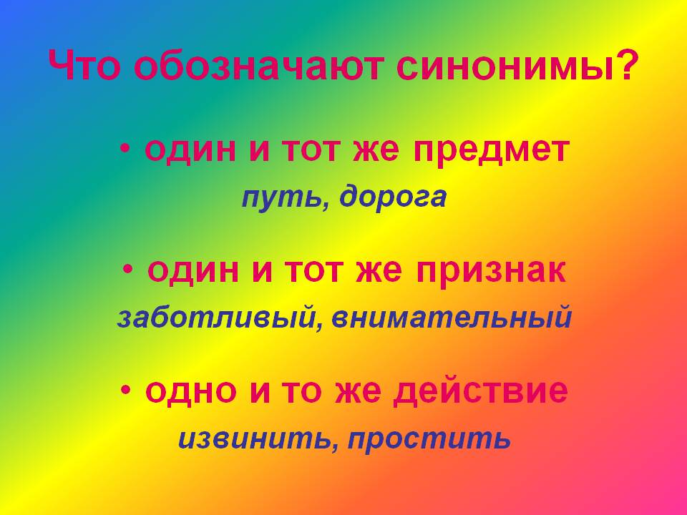

Slide 6


Slide 7
Собака
Печаль
Дорога
Неправда
Армия
Огонь
Метель
Автомобиль
Путь
Пес
Ложь
Войско
Грусть
Пламя
Машина
Буран

Slide 8
Крутой, выносливый, крупный, огромный, обитать, запрещать, беречь, огонь, прохлада, свежесть.
Отвесный, сильный, сохранять, жить, разрешать, пламя, свежесть огромный.
Отвесный,
Сильный
Огромный
Жить
Разрешать
Сохранять
Пламя,
Свежесть

Slide 9
Подберите синонимические ряды.
Смелый, весёлый, дом, хорошо.
(храбрый, сильный, дом, весёлый, землянка, жизнерадостный, изба, хорошо, прекрасно, забавный, отлично, смелый)
смелый-храбрый-сильный,
весёлый-забавный-жизнерадостный
дом-изба-землянка,
хорошо-отлично-прекрасно.

